Slide 1
Ссылка: htthttps://facecast.net/v/clients/webinar_medcon/16_06_23/index.html
г. Москва, Русаковская ул., 24, Отель «Холидей Инн Москва Сокольники»

Slide 2
Научный организатор
Кафедра «Эндокринологии и цифровой медицины ФГБНУ «Национальный НИИ общественного здоровья имени Н.А. Семашко».
Партнёры
Кафедры «Общественного здоровья и здравоохранения» ФГБНУ «Национальный НИИ общественного здоровья имени Н.А. Семашко»;
ФГБУ «Национальный медицинский исследовательский центр реабилитации и курортологии» Министерства здравоохранения Российской Федерации;
Ассоциации разработчиков и пользователей искусственного интеллекта в медицине «Национальная база медицинских знаний»;
Научного комплекса прикладной генетики МФТИ;

Slide 3
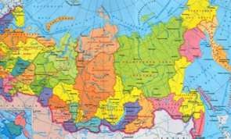
В Конгрессе приняли участие 193 уникальных слушателей из:
Абакан, Ангарск, Архангельск, Ачинск, Барнаул, Бердск,
Владивосток, Владикавказ, Грозный, Ессентуки, Иркутск,
Казань, Калуга, Качканар, Кемерово, Краснодар,
Краснознаменск, Красноярск, Курган, Курск, Липецк,
Луганск, Люберцы, Магадан, Магнитогорск, Махачкала,
Минеральные Воды, Москва, Московская область, Мытищи,
Нальчик, Нижний Новгород, Новокуйбышевск, Новосибирск,
Одинцово, Омск, Павловский Посад, Подольск, Самара,
Санкт-Петербург, Сергиев Посад, Солнечногорск, Ставрополь,
Сургут, Тихорецк, Томск, Тула, Тучково, Тюмень, Уфа, Хабаровск,
Химки, Черкесск, Шатура, Щелково, Ярославль
Онлайн: 154
Очно: 39

Slide 4
СТАТИСТИЧЕСКАЯ ИНФОРМАЦИЯ ОБ УЧАСТНИКАХ (193)
Москва | 84
Тюмень | 10
Калуга, Липецк | По 5
Красноярск, Московская область | По 4
Ессентуки, Курган, Курск, Новосибирск, Санкт-Петербург, Сургут, Томск, Тула, Уфа, Щелково, Ярославль | По 3
Архангельск, Барнаул, Владивосток, Магадан, Магнитогорск, Минеральные Воды Одинцово, Подольск, Черкесск | По 2
Абакан, Ангарск, Ачинск, Бердск, Владикавказ, Грозный, Иркутск, Казань, Качканар, Кемерово, Краснодар, Краснознаменск, Луганск, Люберцы, Махачкала, Мытищи, Нальчик, Нижний Новгород, Новокуйбышевск, Омск, Павловский Посад, Самара, Сергиев Посад, Солнечногорск, Ставрополь, Тихорецк, Тучково, Хабаровск, Химки, Шатура | По 1

Slide 5
При участии компаний

Slide 6
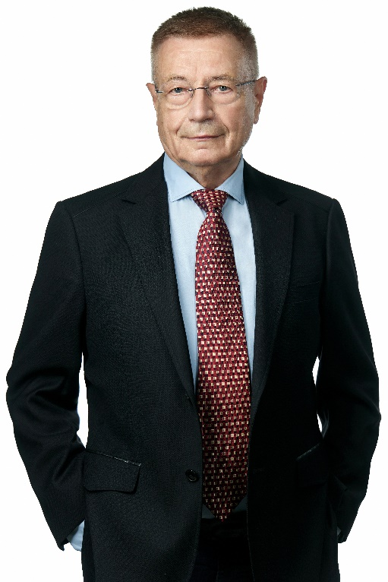
Научный руководитель
Древаль Александр Васильевич, заведующий «Кафедрой эндокринологии и цифровой медицины» ФГБНУ «Национальный НИИ общественного здоровья имени Н.А. Семашко», д.м.н., профессор.

Slide 7
СТАТИСТИЧЕСКАЯ ИНФОРМАЦИЯ ОБ УЧАСТНИКАХ (193)
Эндокринология | 129
Терапия | 30
Акушерство и гинекология | 16
ОЗиОЗ | 6
ВОП | 2
Другие: СМИ, Кардиология, Неврология, МедКомпания, Биохимика, Анестезиология, Офтальмология, Биология, Стоматология | 10

Slide 8
СТАТИСТИЧЕСКАЯ ИНФОРМАЦИЯ ОБ УЧАСТНИКАХ (193)
Врач | 156
Руководитель | 8
Зав. Отделением | 5
Ординатор | 5
Директор | 4
Профессор | 4
Эксперт аппарата комиссии | 2
Другое: Начальник медицинской службы, Медицинский представитель, Главный врач, Зам. Директора, Зав. Курсом эндокринологии, Научный сотрудник, Доцент | 9

Slide 9
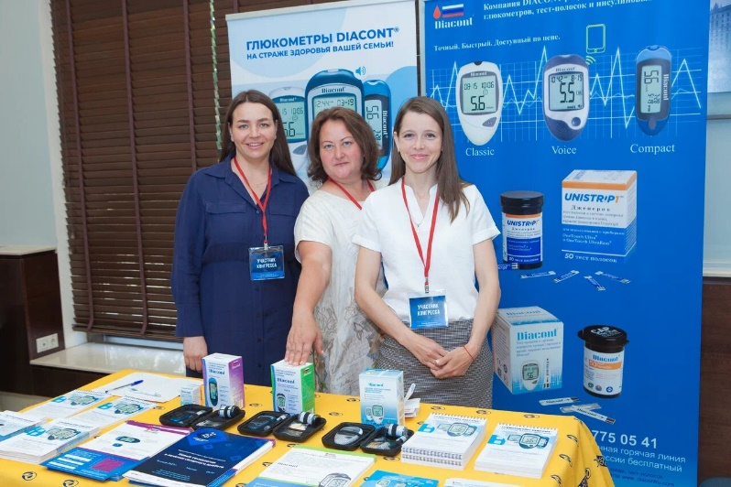
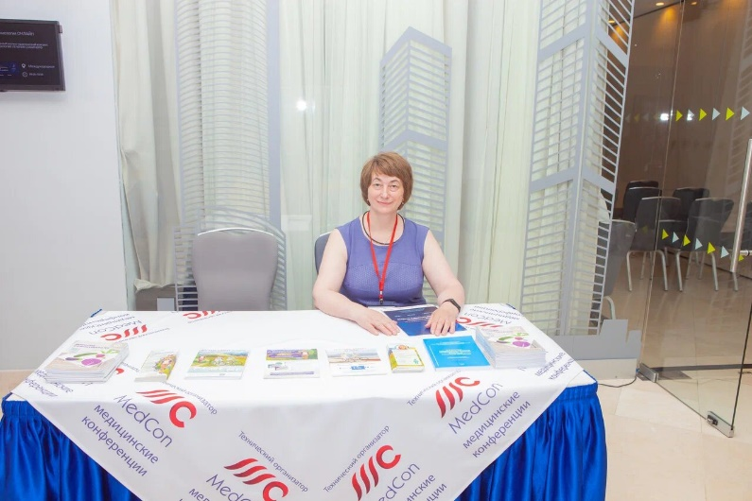
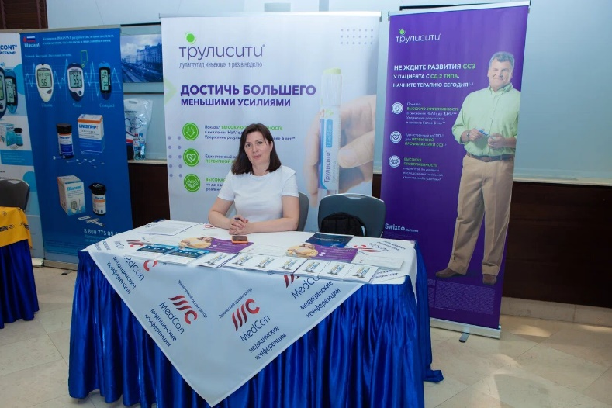
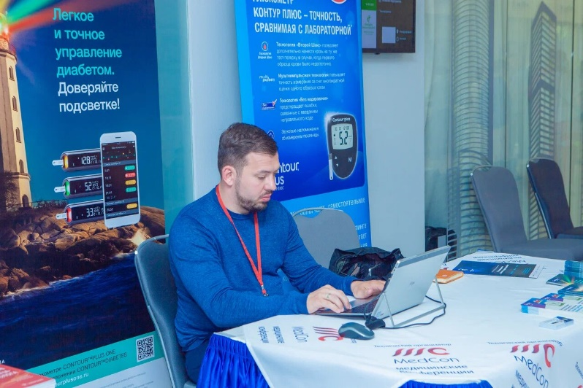
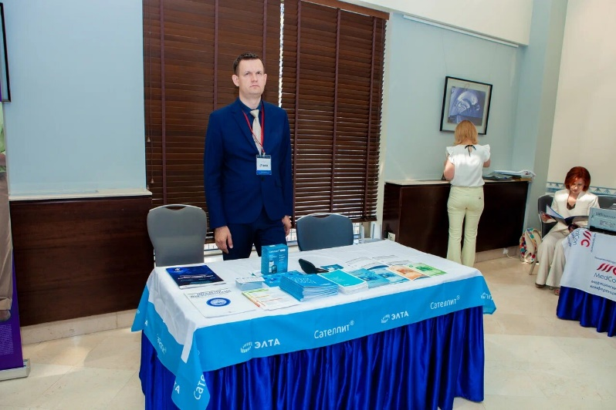
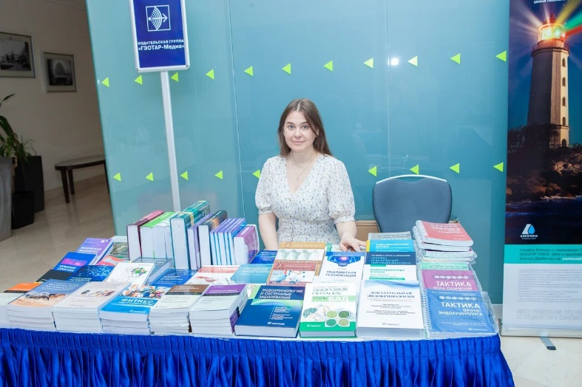
ФОТООТЧЕТ

Slide 10
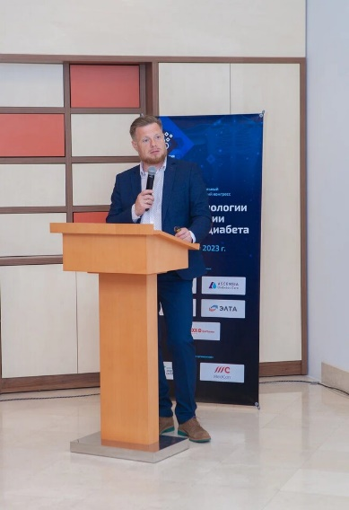
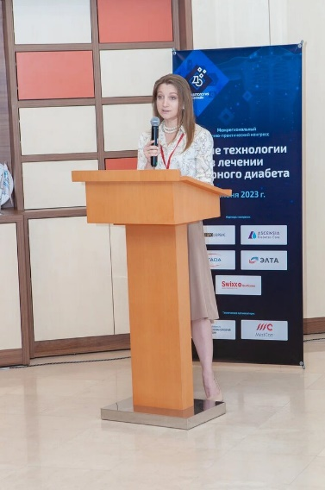
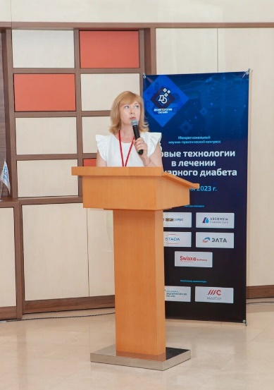
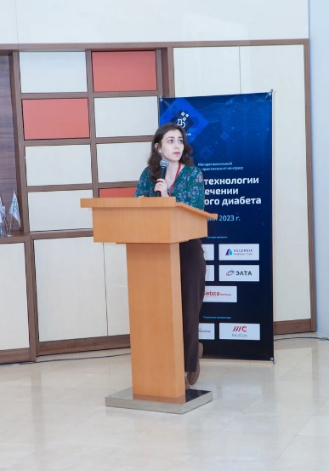
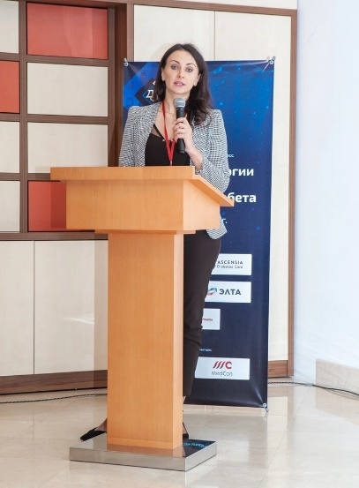
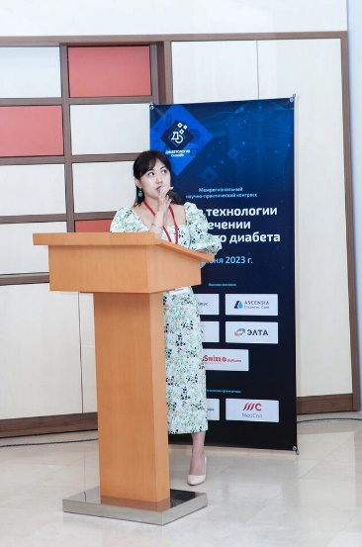
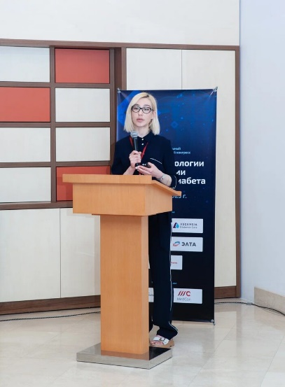
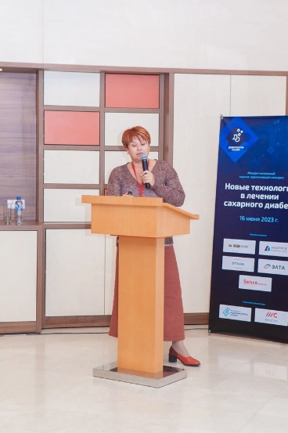
ФОТООТЧЕТ

Slide 11
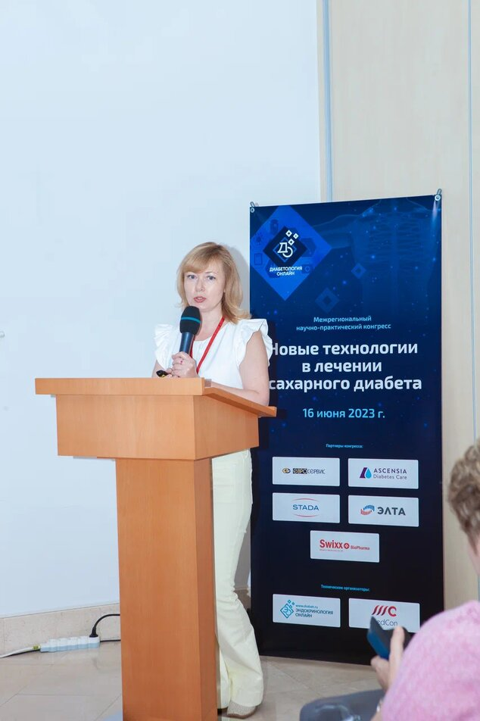
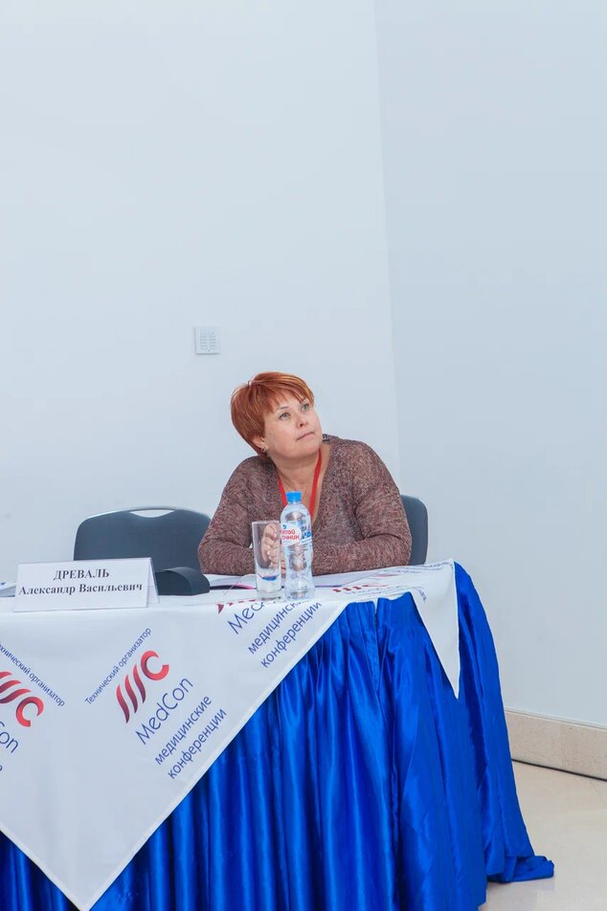
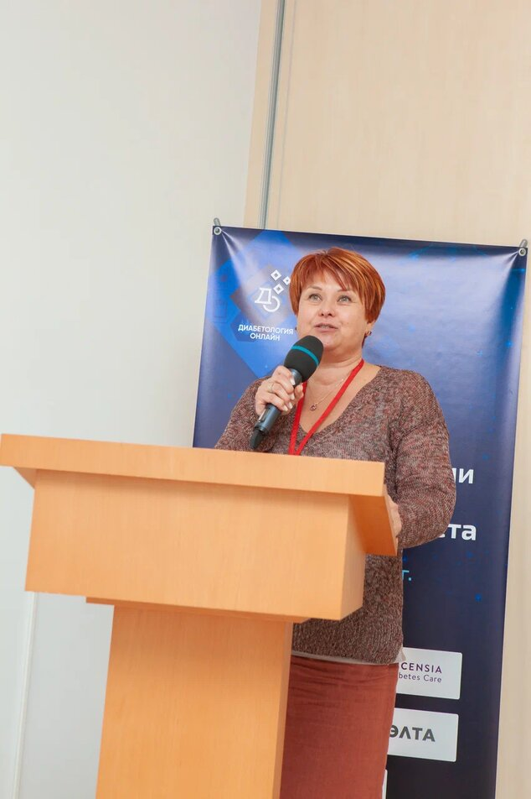
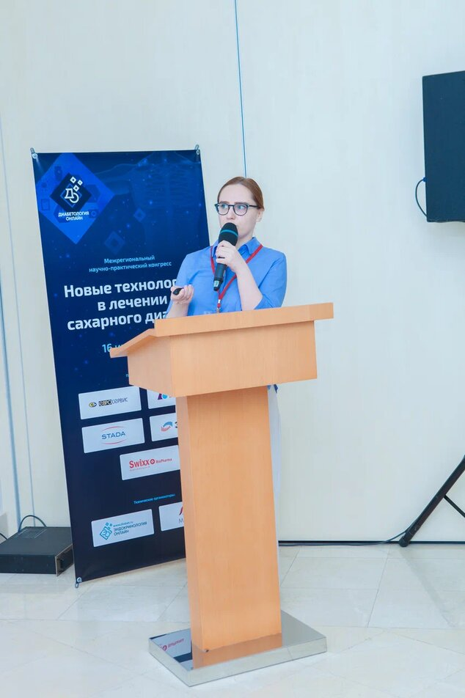
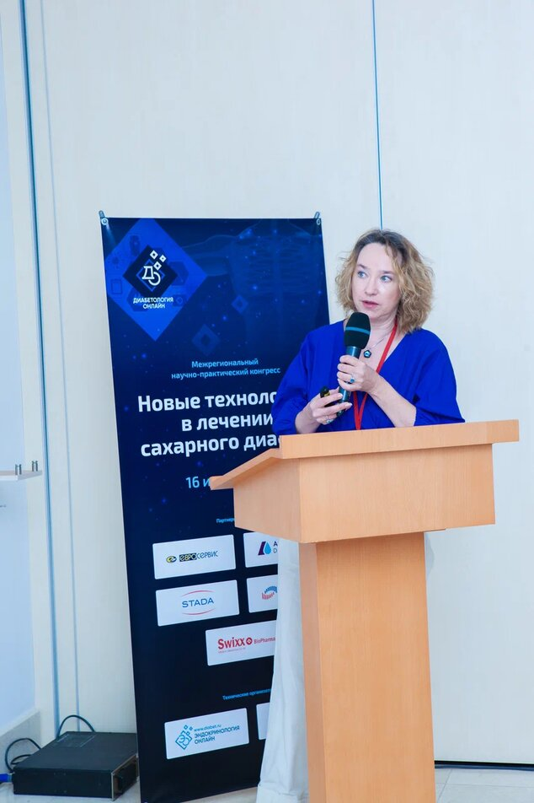
ФОТООТЧЕТ

Slide 12
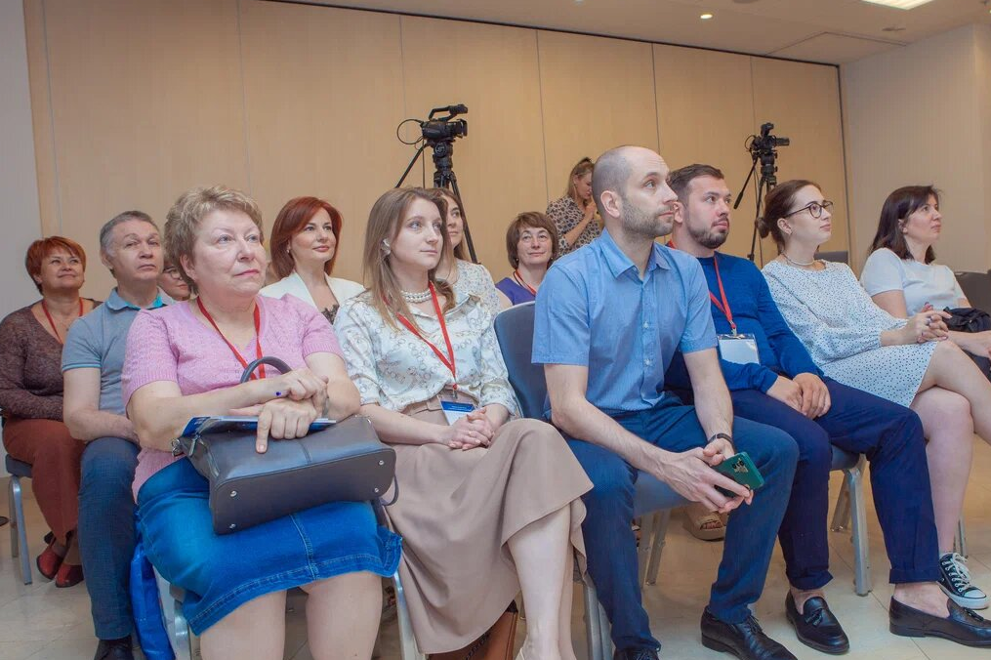
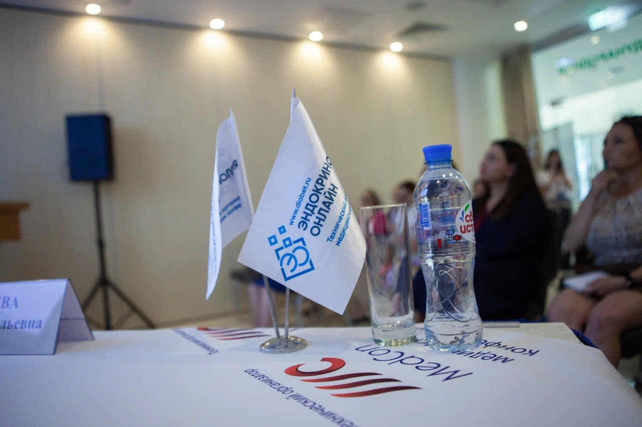
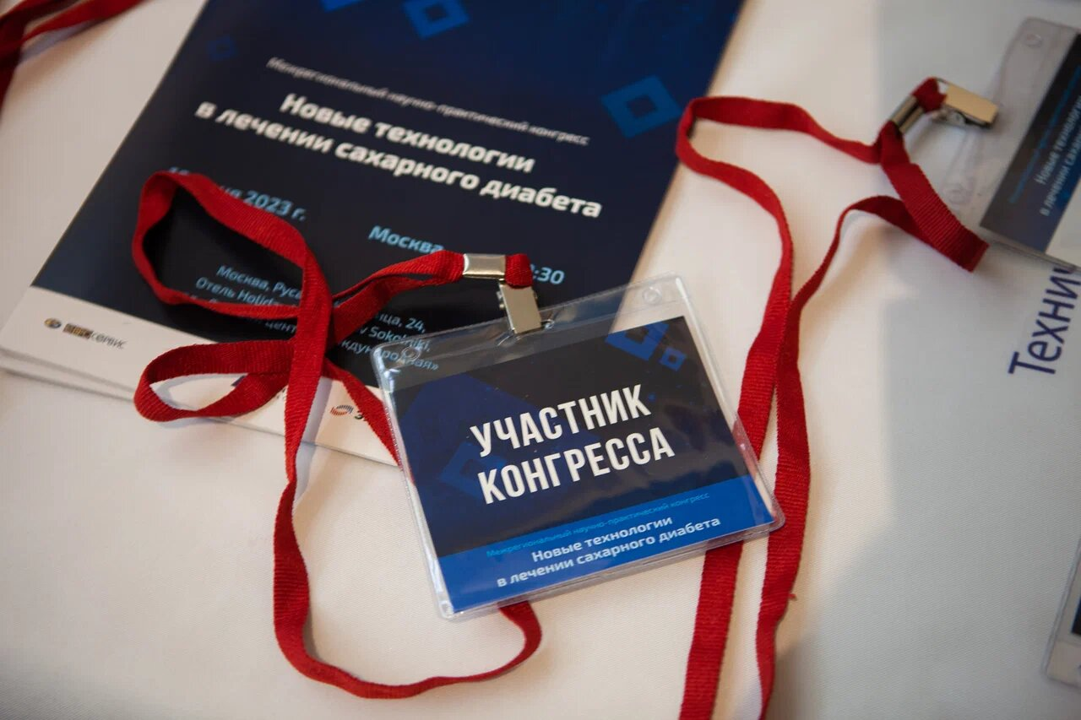
ФОТООТЧЕТ

Slide 13
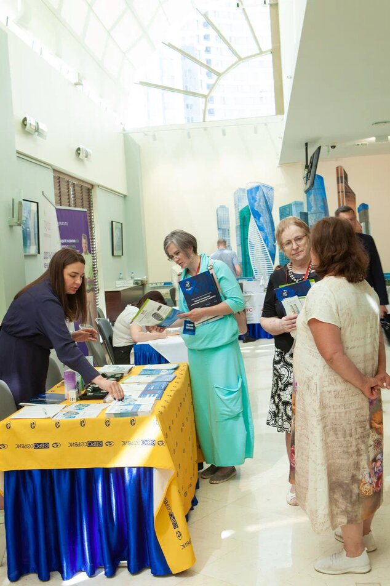
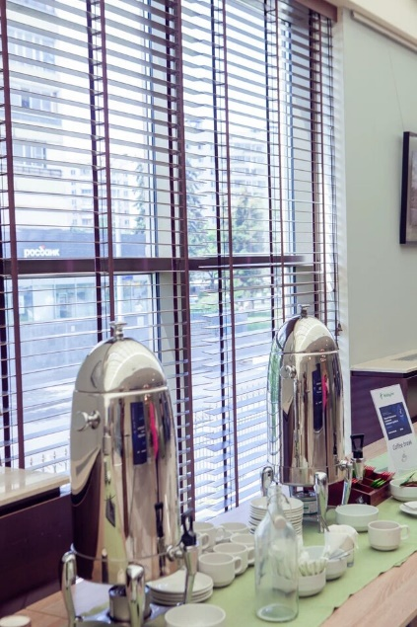
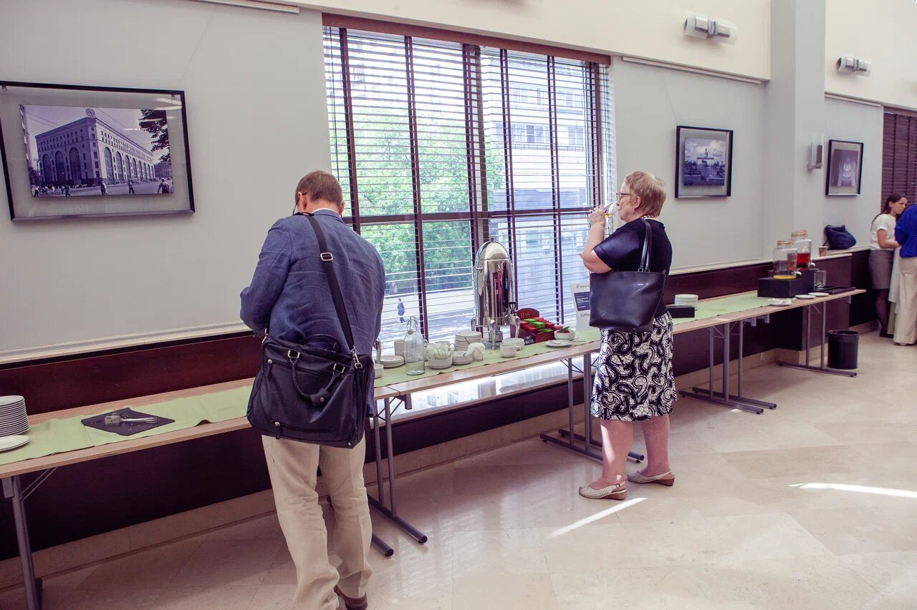
ФОТООТЧЕТ

Slide 14
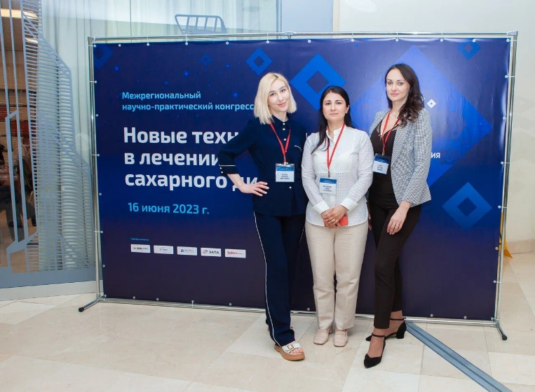
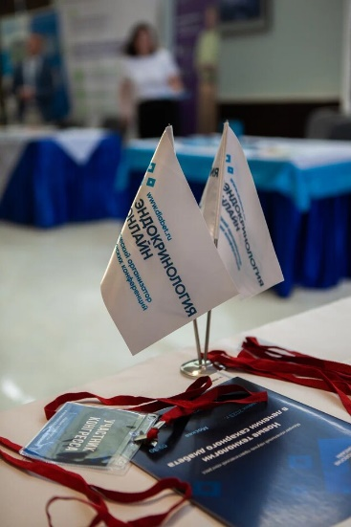
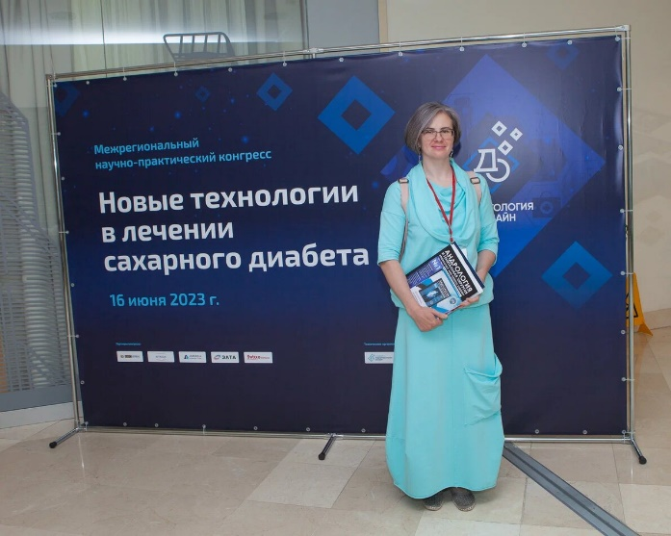
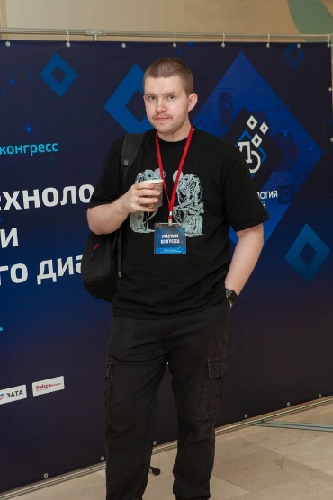
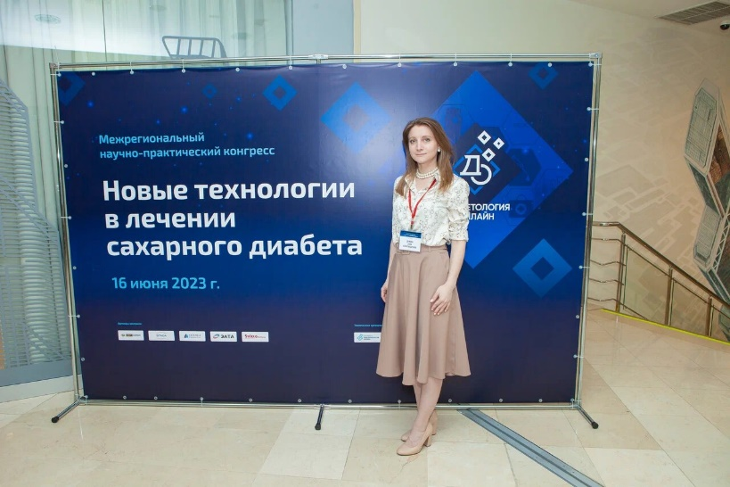
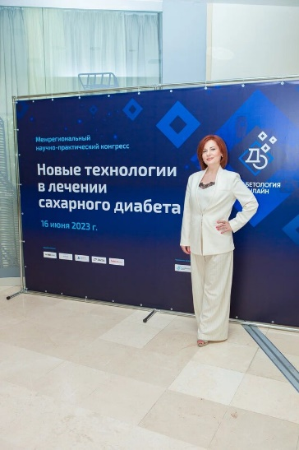
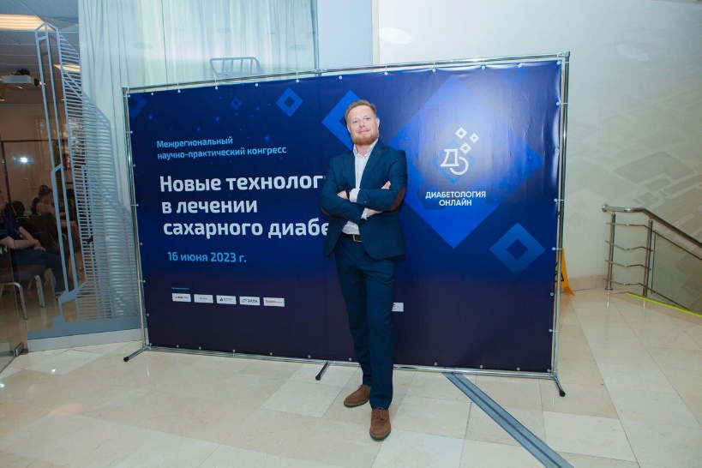
ФОТООТЧЕТ

Slide 15
До встречи на будущих конференциях!

